Slide 1
Các tiêu chuẩn áp dụng cho LED driver
Nguồn cấp, LED driver
Xem xét môi trường
Kết cấu cơ khí
Kết cấu điện
Thử nghiệm tính năng
Nhãn mác

Slide 2
4. Nguồn cấp, LED drivers và biến áp
Một bộ nguồn cấp hoặc LED driver phải tuân thủ các yêu cầu của tiêu chuẩn này. Tuân thủ các yêu cầu của một hoặc nhiều tiêu chuẩn sau đây sẽ được coi là đáp ứng bất kỳ yêu cầu tương đương nào trong tiêu chuẩn này:
a) Tiêu chuẩn cho các thiết bị Nguồn cấp Class 2, UL 1310,
b) Tiêu chuẩn cho Thiết bị Công nghệ thông tin - An toàn - Phần 1: Yêu cầu chung, UL 60950-1,
c) Tiêu chuẩn cho các thiết bị nguồn khác Class 2, UL 1012, hoặc
d) Tiêu chuẩn cho chấn lưu đèn huỳnh quang, UL 935.

Slide 3
5. Định nghĩa môi trường
5.1 Thiết bị dùng ở các vị trí khô
VỊ TRÍ KHÔ - Vị trí không thường xuyên bị ẩm ướt, nhưng có thể bao gồm vị trí chịu ẩm tạm thời, như trường hợp cấu trúc (tòa nhà) đang được xây dựng, cung cấp thông gió đầy đủ để tránh tích tụ hơi nước.
Thiết bị dùng ở các vị trí khô chỉ được xác định khi không được cung cấp bất kỳ thông tin nào ghi trên nhãn mác, hướng dẫn, hoặc minh họa hàm ý hoặc mô tả việc sử dụng ở vị trí ẩm hoặc ướt.

Slide 4
5. Định nghĩa môi trường
5.2 Thiết bị dùng ở các vị trí ẩm
VỊ TRÍ ẨM - Vị trí bên ngoài hoặc bên trong, thường hoặc định kỳ chịu sự ngưng tụ hơi nước ở bên trong, bên trên hoặc gần với thiết bị điện và bao gồm các vị trí được bảo vệ một phần.
Thiết bị dùng ở các vị trí ẩm sẽ là:
a) Phù hợp với các phép thử môi trường ở mục 8.14, trừ khi tất cả các bộ phận có điện và nét đồng trên tấm mạch in được lắp trong block có rót cách điện (xem 6.7) hoặc lớp phủ tráng men (xem 7.7.6),
b) Nếu được cung cấp vỏ bọc bằng polymer, tuân thủ các “Ttiêu chuẩn về vật liệu polyme - Sử dụng trong Đánh giá thiết bị điện, UL 746C”, nhiệt độ ban đầu là 0 ± 2,0⁰C (32 ± 3,6⁰F), và
c) Đủ điều kiện ghi nhãn mác phù hợp với các vị trí ẩm, và không được cung cấp bất kỳ thông tin nào ghi trên nhãn mác, hướng dẫn, hoặc minh họa ngụ ý hoặc mô tả việc sử dụng ướt.

Slide 5
5. Định nghĩa môi trường
5.3 Thiết bị sử dụng ở những vị trí ướt
VỊ TRÍ ƯỚT - Vị trí trong đó nước có thể nhỏ giọt, bắn tóe, hoặc chảy vào các thiết bị điện.
Thiết bị sử dụng ở những vị trí ướt sẽ:
a) Chịu thử nghiệm môi trường như mục 8.14 trừ khi tất cả các bộ phận dẫn điện và nét đồng trên tấm mạch in được lắp trong block rót cách điện (xem 6.7) hoặc lớp phủ tráng men (xem 7.7.6),
b) Nếu có vỏ bọc bằng polyme, tuân thủ các thử nghiệm về Phơi sáng Tia UV và tác động lạnh của “Tiêu chuẩn Vật liệu Polymer - Sử dụng trong Đánh giá Thiết bị Điện, UL746C”, nhiệt độ ban đầu là –(35,0 ± 2,0)⁰C (-(31,0 ± 3,6)⁰F), và
c) Đủ điều kiện ghi nhãn mác là thích hợp cho các địa điểm ướt.

Slide 6
6. Kết cấu cơ khí
1.3 Thiết bị LED được sử dụng trong các sản phẩm chiếu sáng tuân theo các tiêu chuẩn sản phẩm hoàn chỉnh được liệt kê ở dưới. Các yêu cầu trong tiêu chuẩn này là nhằm bổ sung cho những tiêu chuẩn đối với sản phẩm hoàn chỉnh khác bao gồm:
a) Đèn tín hiệu điện, UL 48,
b) Đèn điện cầm tay, UL 153,
c) Đèn dưới nước và Hộp nối chìm dưới nước, UL 676,
d) Chiếu sáng khẩn cấp và thiết bị cấp điện, UL 924,
e) Đèn chiếu sáng sân khấu, Studio, đèn thanh đầu nối, UL 1573,
f) Hệ thống đèn chiếu sáng thanh ray (track), UL 1574,
g) Đèn chiếu sáng, UL 1598,
h) Đèn ngủ cắm trực tiếp, UL 1786,
i) Hệ thống chiếu sáng cảnh quan điện áp thấp, UL 1838,
j) Đèn balast lắp liền và bộ Adapters cho đèn, UL 1993,
k) Hệ thống đèn đánh dấu đường vào ra, UL 1994, và
l) Hệ thống chiếu sáng điện áp thấp, UL 2108.

Slide 7
6. Kết cấu cơ khí
6.1.1 Thiết bị, dự định sẽ sử dụng trong một ứng dụng được xác định bởi một trong các tiêu chuẩn quy định tại mục 1.3, sẽ phải tuân thủ các yêu cầu kết cấu cơ khí của tiêu chuẩn đó. Nếu ứng dụng không được quy định hoặc được xác định, hoặc nếu tính năng kết cấu đặc thù không nằm trong tiêu chuẩn đã được xác định ở mục 1.3, thiết bị sẽ phải tuân theo các yêu cầu kết cấu cơ khí ở phần này.
6.1.2 Vỏ hộp của thiết bị có tác dụng ngăn ngừa sự tiếp xúc của con người với các phần không được cách điện mà dẫn tới nguy cơ bị điện giật, kiềm chế bất kỳ hỏa hoạn nào khởi phát bên trong thiết bị và ngăn ngừa sự hư hỏng cơ học đối với các bộ phận bên trong.
6.1.3 Mạch gây nguy hiểm điện giật hoặc nguy cơ hỏa hoạn phải được trang bị một vỏ hộp điện hoặc chống cháy phù hợp với mục 6.2 hoặc 6.3.
6.1.4 Vỏ hộp điện hoặc chống cháy được bảo vệ ở vị trí tuân theo Thử nghiệm Hỗ trợ Kết dính ở mục 8.13. Kỹ thuật tổng hợp, như hàn bằng dung môi, hàn siêu âm, cảm ứng điện từ và hàn nhiệt được cho phép mà không cần thử nghiệm.

Slide 8
6 Kết cấu cơ khí
6.2 Độ dầy kim loại
6.3 Vật liệu Polymer
6.4 Lỗ hở của vỏ hộp
6.5 Bảo vệ dây dẫn
6.6 Giảm sức căng
6.7 Hợp chất nhúng phủ (cách điện)

Slide 9
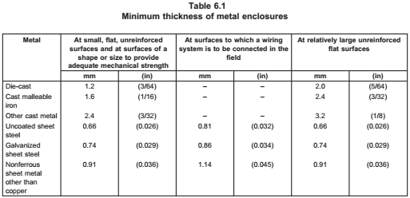
6 Kết cấu cơ khí
6.2 Độ dầy kim loại
Có 3 khoản phải xem xét ở mục này

Slide 10
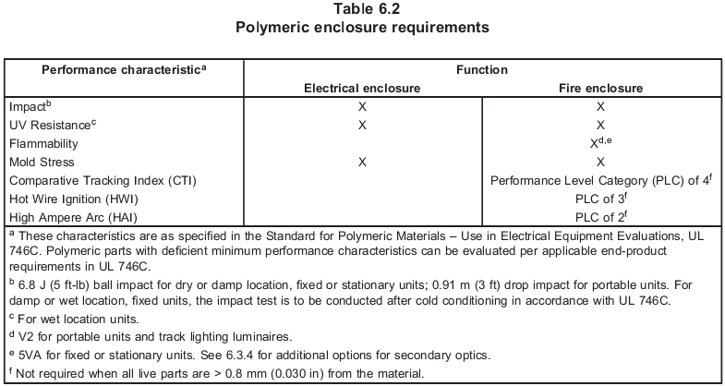
6 Kết cấu cơ khí
6.3 Vật liệu Polymer
Vật liệu polyme được sử dụng làm vỏ hộp điện hoặc chống cháy phải tuân theo các yêu cầu về đặc tính vật liệu tối thiểu được xác định trong Bảng 6.2.
Có 5 khoản phải xem xét ở mục này

Slide 11
6 Kết cấu cơ khí
6.4 Lỗ hở của vỏ hộp
6.4.1 Không được phép mở các lỗ trên bất kỳ bề mặt nào của bao che chống cháy hoặc điện giật.
Ngoại lệ: Một lỗ hở được cho phép trên vỏ hộp để lắp đặt trên một đầu nối ra khi đầu nối ra sẽ phục vụ để hoàn thành bao che.
6.4.2 Các lỗ hở được phép cho các thiết bị không dự định lắp đặt trong một không gian kín. Lỗ hở nhìn thấy lõi và cuộn dây để hở phải được che chắn hoặc có vách ngăn.

Slide 12
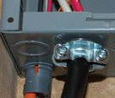
6 Kết cấu cơ khí
6.5 Bảo vệ dây dẫn
6.5.1 Các dây dẫn đi qua các cạnh hoặc qua các khe bằng kim loại phải được bảo đảm an toàn khi tiếp xúc với các cạnh hoặc được bảo vệ để không bị cắt và mài mòn. Đối với tấm kim loại dày dưới 1,1 mm (0,042 in), phải bảo vệ bằng một trong các phương pháp sau: a) Cuộn (gấp mép) cạnh của kim loại không dưới 120 độ, b) Một ống lót hoặc vòng đệm bằng vật liệu không phải cao su có độ dày ít nhất 1,2 mm (0,047 in), hoặc c) Thủy tinh có độ dày ít nhất 0,25 mm (0,010 in).

Slide 13
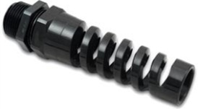
6 Kết cấu cơ khí
6.6 Giảm sức căng
6.6.1 Đối với bất kỳ dây dẫn nào có thể tiếp cận, hoạt động vượt quá giới hạn nguy cơ hỏa hoạn hoặc điện giật, phải trang bị một biện pháp giảm nhẹ sức căng và chống lại sự đẩy ngược dây, đáp ứng các yêu cầu thử nghiệm làm giảm áp lực căng dây của dây nối mục 8.10, ở đó sự dịch chuyển của dây nguồn (cord) hoặc dây dẫn (lead wire) có thể:
a) Làm cho dây dẫn nguồn hoặc dây dẫn nhánh hư hại cơ học,
b) Làm cho dây cấp nguồn hoặc dây dẫn nhánh tiếp xúc nhiệt độ cao hơn nhiệt độ danh định của nó,
c) Giảm khoảng trống (như một kẹp cứu hộ bằng kim loại) dưới giá trị cần thiết tối thiểu, hoặc
d) Gây hư hỏng đối với các kết nối nội bộ hoặc các thành phần.

Slide 14
6 Kết cấu cơ khí
6.7 Hợp chất nhúng phủ (cách điện)
6.7.1 Chất nhúng phủ không được rò, nhỏ giọt, hoặc thoát ra khỏi một thiết bị trong bất kỳ thử nghiệm nào được thực hiện theo tiêu chuẩn này.
6.7.2 Trong quá trình Thử nghiệm Nhiệt độ ở mục 8.3, hợp chất nhúng phủ sẽ tuân thủ theo (a) hoặc (b) khi áp dụng:
a) Một hỗn hợp nhúng phủ polymer không được vượt quá Chỉ số Nhiệt tương đối (RTI).
b) Một hỗn hợp nhựa đường sẽ giữ ít nhất 15⁰C (27⁰F) dưới điểm mềm của nó như được xác định bằng các “Phương pháp Thử nghiệm Tiêu chuẩn cho Điểm Làm mềm của Nhựa Thu được từ Hóa Chất Thông Thường và Hydrocarbon bằng Thiết bị Đệm và Đá, ASTM E28”.

Slide 15
7 Kết cấu điện
7.1.1 Một thiết bị, được sử dụng trong một ứng dụng được xác định bởi một trong các tiêu chuẩn được chỉ định trong mục 1.3, phải tuân thủ các yêu cầu về cấu trúc điện của tiêu chuẩn đó. Nếu không được chỉ định hoặc xác định ứng dụng cụ thể, hoặc nếu một đặc điểm cấu trúc cụ thể không được đề cập trong tiêu chuẩn đã xác định (ở mục 1.3) thì thiết bị phải tuân thủ các yêu cầu về xây dựng điện của phần này.
7.1.2. Phần mang dòng điện phải là vàng, bạc, đồng, hợp kim đồng, sắt hoặc thép mạ, thép không rỉ, hoặc các hợp kim chống ăn mòn khác được chấp nhận cho ứng dụng.
Ngoại lệ: Dây dẫn tín hiệu và dây liên kết trên một tấm mạch in được cho phép bằng nhôm.
7.1.3 Bộ phận mang điện không cách điện sẽ được bảo đảm để nó không xoay hoặc thay đổi vị trí nếu chuyển động đó làm giảm khoảng cách cách điện nhỏ hơn giá trị tối thiểu có thể chấp nhận được.
7.1.4 Ma sát giữa các bề mặt không thể chấp nhận như một phương tiện để ngăn chặn việc dịch chuyển hoặc xoay của phần có điện nhưng long đen hãm (long đen vênh) là chấp nhận được.

Slide 16
7 Kết cấu điện
7.2 Khả năng tiếp cận
7.3 Dây nội bộ
7.4 Kết nối cấp điện và ra tải
7.5 Phân tách các mạch
7.6 Các vật liệu cách điện
7.7 Các tấm mạch in
7.8 Khoảng cách điện
7.9 Các thành phần mạch
7.10 Các linh kiện bảo vệ
7.11 Cách điện cuộn dây
7.12 Các mạch đầu ra Class 2

Slide 17
7 Kết cấu điện
7.2 Khả năng tiếp cận
7.2.1 Phần có điện có nguy cơ điện giật sẽ được bố trí sao cho không thể tiếp cận được khi sử dụng đầu dò khớp nối như thể hiện trong hình 7.1 nếu dùng một lực không vượt quá 4,45 N (1 lbf).
7.2.2 Một bộ phận có thể tháo ra mà không sử dụng dụng cụ sẽ được gỡ bỏ khi xác định khả năng tiếp cận với đầu dò.
7.2.3 Rào chắn cách điện được sử dụng để ngăn cản việc tiếp cận các bộ phận mang điện có độ dầy không được nhỏ hơn 0,71 mm (0,028 in).
7.2.4 Rào chắn cách điện, được sử dụng kết hợp với không nhỏ hơn một nửa khoảng cách không khí yêu cầu được cho phép có độ dày nhỏ hơn 0,71 mm (0,028 in), nhưng không nhỏ hơn 0,33 mm (0,013 in) nếu rào chắn hoặc lớp lót vật liệu cách điện đó là:
a) Chịu được độ ẩm,
b) Có độ bền cơ học chấp nhận được nếu bị để lộ ra hoặc có thể bị hư hỏng cơ học,
c) Cố định tin cậy tại chỗ, và
d) Đặt nó vào vị trí không bị ảnh hưởng xấu bởi hoạt động của thiết bị - đặc biệt là hồ quang.
Có 6 khoản phải xem xét ở mục này

Slide 18
7 Kết cấu điện
7.3 Dây nội bộ
7.3.1 Dây nội bộ (internal wiring) bao gồm các dây dẫn cách điện có độ bền cơ, chịu được điện áp đánh thủng điện môi và có dòng tải danh định cho ứng dụng.
7.3.2 Mỗi mối nối và kết nối phải được bảo đảm chắc chắn về mặt cơ học, cung cấp tiếp xúc điện đáng tin cậy và phải có lớp cách điện ít nhất là tương đương với điện áp liên quan, trừ khi khoảng cách cố định được duy trì giữa mối nối và tất cả các bộ phận mang dòng không cách điện khác có các điện áp khác nhau cũng như các phần kim loại không mang dòng khác.
Và nhiều tiêu chuẩn khác nữa

Slide 19
7 Kết cấu điện
7.4 Kết nối cấp điện và ra tải
Có các tiêu chuẩn về:
7.4.2 Các thiết bị kết nối vĩnh viễn
7.4.2.1 Kết nối ống dẫn
7.4.2.2 Dây dẫn hiện trường
7.4.2.3 Đầu cực dây dẫn hiện trường
7.4.2.4 Đầu cực chân cắm
7.4.3 Thiết bị kết nối bằng dây nguồn và cắm trực tiếp
7.4.4 Các dây dẫn, đầu cực và đầu nối cho các kết nối khác với kết nối với mạch điện nhánh
Có 4 nội dung lớn và nhiều nội dung nhỏ phải xem xét ở mục này

Slide 20
7 Kết cấu điện
7.5 Phân tách các mạch
7.5.1 Các dây dẫn có cách điện của các mạch khác nhau mà có thể tiếp xúc với nhau, bao gồm cả các dây trong hộp hay ngăn đầu cực, phải có độ cách điện danh định đối với điện áp cao nhất trong các điện áp trên mạch, hoặc được phân cách một cách tin cậy với khoảng cách tối thiểu là 6,44 mm (0,25 in).
7.5.3 Sự phân tách các dây dẫn cách điện có thể được thực hiện bằng cách kẹp, định tuyến, tấm rào chắn, hoặc các phương tiện tương đương mà cung cấp sự tách biệt đáng tin cậy khỏi các phần có điện được cách điện hay không được cách điện của các mạch khác nhau.
Có 4 nội dung phải xem xét ở mục này

Slide 21
7 Kết cấu điện
7.6 Các vật liệu cách điện
7.6.1 Các phần tích hợp như các vòng đệm và ống lót cách điện và các chân đế hoặc các bộ phận hỗ trợ để gắn các phần có điện, sẽ phải là các vật liệu chống ẩm và không bị hư hại bởi nhiệt độ và các ứng suất mà chúng phải chịu trong điều kiện sử dụng thực tế.
7.6.2 Vật liệu cách điện phải được đánh giá cho các ứng dụng phù hợp với “Tiêu chuẩn cho các Vật liệu polymer - Sử dụng trong Đánh giá Thiết bị điện, UL 746C”, đối với:
a) Độ bền cơ học,
b) Khả năng kháng nguồn lửa,
c) Độ bền điện môi,
d) Điện trở cách điện,
e) Các tính chịu nhiệt trong cả điều kiện già hóa và không già hóa,
f) Mức độ mà nó bao phủ,
g) Khả năng kháng ẩm nếu thiết bị khác loại sử dụng cho địa điểm khô, và
h) Bất kỳ tính năng nào khác ảnh hưởng đến nguy cơ cháy và điện giật.

Slide 22
7 Kết cấu điện
7.7 Các tấm mạch in
7.7.1 Tấm mạch in phải tuân theo “Tiêu chuẩn cho tấm mạch in, UL 796”.
Có 6 nội dung phải xem xét ở mục này

Slide 23
7 Kết cấu điện
7.8 Khoảng cách điện
Có 7 nội dung phải xem xét ở mục này

Slide 24
7 Kết cấu điện
7.8 Khoảng cách điện

Slide 25
7 Kết cấu điện
7.9 Các thành phần mạch
7.9.1 Điện trở cố định, bán dẫn, nhiệt điện trở, điện trở hệ số nhiệt độ dương (PTC), hoặc hệ số nhiệt độ âm (NTC) hoặc tương tự dùng để để hạn chế đầu ra của một thiết bị, hoặc đạt được hiệu quả chấp nhận được sẽ ổn định không làm giảm khả năng hạn chế của nó theo thời gian và sử dụng. Trong số các yếu tố được xem xét, khi đánh giá thành phần hạn chế là đánh giá ảnh hưởng tích lũy của nhiệt độ, điện áp, độ ẩm, và các điều kiện môi trường khác.
7.9.2 Thành phần nối hai mạch có trạng thái khác nhau cần được cách ly với nhau sẽ là một trong những loại sau đây:
a) Tụ điện cấp Y phù hợp với các yêu cầu được nêu trong Tụ cố định để sử dụng trong thiết bị điện tử - Phần 14: Các thông số theo từng phần - Tụ bù cho nhiễu sóng điện từ và kết nối đến nguồn cung cấp, UL 60384-14 (xem Bảng 7.6)
b) Hai tụ nối nối tiếp, mỗi tụ điện riêng biệt tuân theo điện áp điện môi chịu được thử nghiệm của mục 8.6,
c) Bộ cách điện phù hợp với yêu cầu của Tiêu chuẩn về cách ly quang, UL 1577, có đánh giá điện áp cách ly phù hợp, hoặc
d) Máy biến áp phù hợp với thử nghiệm điện áp điện môi mục 8.6.

Slide 26
7 Kết cấu điện
7.10 Các linh kiện bảo vệ
7.10.1 Linh kiện bảo vệ tuân thủ tiêu chuẩn này được thực hiện theo yêu cầu áp dụng đối với linh kiện đó. Linh kiện bảo vệ bao gồm các vật liệu eutectic, cầu chì, bảo vệ quá dòng và quá nhiệt độ, bảo vệ quá nhiệt, và các linh kiện tương tự nhằm ngắt hoặc hạn chế dòng điện là kết quả của tình trạng quá tải.
7.10.2 Linh kiện bảo vệ trong mạch sơ cấp không được kết nối với dây dẫn trung tính (nối đất) trừ khi các linh kiện đồng thời làm ngắt các dây dẫn cấp nguồn nối đất và không nối đất.
7.10.3 Linh kiện bảo vệ quá dòng, dựa vào các yêu cầu cấu tạo hay tính năng, phải không dễ dàng tiếp cận được để sửa chữa hoặc không được hoán đổi cho nhau với một linh kiện có dòng danh định cao hơn.
7.10.4 Việc xác định loại cầu chì và số ampe danh định sẽ được ghi nhãn mác theo 9.3.2, ở phía trên hoặc vùng lân cận với đế giữ cầu chì.
Có 5 nội dung phải xem xét ở mục này

Slide 27
7 Kết cấu điện
7.11 Cách điện cuộn dây
Một cuộn dây phải được cung cấp cách điện giữa cuộn dây và bất kỳ phần kim loại không điện nào, và với các cuộn dây liền kề. Không yêu cầu vật liệu cách nhiệt vật lý nếu yêu cầu khoảng cách điện của 7.8 được đáp ứng mà không có bất kỳ vật liệu cách nhiệt tại chỗ.
Cách điện của cuộn dây hoặc phải được chống ẩm hoặc được xử lý để làm cho chống ẩm. Dây quấn lõi từ có phủ lớp màng được coi là có khả năng chống ẩm.

Slide 28
7 Kết cấu điện
7.11 Cách điện cuộn dây
7.11.2 Cách điện cho biến áp
7.11.3 Hệ thống cách điện
Có 3 nội dung với nhiều đầu mục nhỏ phải xem xét ở mục này

Slide 29
7 Kết cấu điện
7.12 Các mạch đầu ra Class 2
Khi đầu ra được ghi nhãn mác hoặc nhận biết theo cách là Class 2, đầu ra phải tuân theo các yêu cầu về kết cấu, tính năng và ghi nhãn mác mô tả trong tiêu chuẩn cho thiết bị cấp điện Class 2, UL 1310

Slide 30
Các thử nghiệm
Thiết bị LED được sử dụng trong các sản phẩm chiếu sáng tuân theo các tiêu chuẩn sản phẩm hoàn chỉnh được liệt kê ở dưới.
a) Đèn tín hiệu điện, UL 48,
b) Đèn điện cầm tay, UL 153,
c) Đèn dưới nước và Hộp nối chìm dưới nước, UL 676,
d) Chiếu sáng khẩn cấp và thiết bị cấp điện, UL 924,
e) Đèn chiếu sáng sân khấu, Studio, đèn thanh đầu nối, UL 1573,
f) Hệ thống đèn chiếu sáng thanh ray (track), UL 1574,
g) Đèn chiếu sáng, UL 1598,
h) Đèn ngủ cắm trực tiếp, UL 1786,
i) Hệ thống chiếu sáng cảnh quan điện áp thấp, UL 1838,
j) Đèn balast lắp liền và bộ Adapters cho đèn, UL 1993,
k) Hệ thống đèn đánh dấu đường vào ra, UL 1994, và
l) Hệ thống chiếu sáng điện áp thấp, UL 2108.
Các yêu cầu trong tiêu chuẩn này là nhằm bổ sung cho những tiêu chuẩn đối với sản phẩm đó

Slide 31
8 Thử nghiệm tính năng
8.1.1 Một thiết bị, dự định sử dụng trong ứng dụng được xác định bởi một trong các tiêu chuẩn được chỉ định trong mục 1.3, phải tuân thủ các yêu cầu thử nghiệm hoạt động của tiêu chuẩn đó. Nếu ứng dụng cuối cùng không được xác định, hoặc xác định, hoặc nếu khía cạnh an toàn liên quan đến hoạt động của thiết bị không được quy định trong tiêu chuẩn đã xác định, thì thiết bị phải tuân thủ các yêu cầu về hoạt động của phần này.
8.1.2 Tất cả các phép đo điện, trừ khi có quy định khác, sẽ được tiến hành:
a) Trong một môi trường tự do dự kiến,
b) Ở nhiệt độ môi trường xung quanh 25 ± 5⁰C (77 ± 9⁰F) trừ khi nhà sản xuất quy định một nhiệt độ môi trường cao hơn, và
c) Với thiết bị được kết nối với nguồn cung cấp tần số danh định được điều chỉnh trong khoảng 5% điện áp định mức.
8.1.3 Đầu ra LED driver sẽ được nối tới tải điện trở, điện tử hoặc LED. Tải LED có thể được sử dụng mắc nối tiếp với biến trở nhằm cho phép điều chỉnh đầu ra.
8.1.4 Mỗi thử nghiệm trong phần này sẽ được tiến hành trên một mẫu riêng biệt trừ khi:
a) Tất cả các bên đồng ý rằng có thể tiến hành nhiều hơn một thử nghiệm trên cùng một mẫu, hoặc
b) Trường hợp một mẫu bị phụ thuộc bởi một thử nghiệm theo một mẫu khác.

Slide 32
8 Thử nghiệm tính năng
8.2 Thử nghiệm đầu vào
8.3 Thử nghiệm nhiệt độ
8.4 Góc thử nghiệm nhiệt độ
8.5 Lò thử nghiệm nhiệt độ
8.6 Thử nghiệm điện áp đánh thủng điện môi
8.7 Các thử nghiệm bất thường
8.8 Thử nghiệm đo mạch giới hạn công suất
8.9 Thử nghiệm đo dòng điện rò
8.10 Thử nghiệm giảm nhẹ sức căng và chống đẩy ngược dây nguồn
8.11 An toàn của các cực ra
8.12 Thử nghiệm chu kỳ nhiệt cho kết nối đâm xuyên lớp cách điện
8.13 Thử nghiệm gắn kết bằng keo
8.14 Các thử nghiệm môi trường
8.15 Các thử nghiệm độ bền cơ học cho vỏ hộp kim loại
8.16 Xác định điện áp thấp, tình trạng mạch hạn chế năng lượng
8.17 Thử nghiệm bảo đảm an toàn

Slide 33
8 Thử nghiệm tính năng
8.2 Thử nghiệm đầu vào
8.2.1 Đối với mô-đun hoặc mảng LED:
a) Đối với các thiết bị đầu vào dòng không đổi, dòng đầu vào phải được đặt ở giá trị định mức; Công suất đo được không được vượt quá 110% định mức.
b) Đối với các thiết bị đầu vào điện áp không đổi, điện áp đầu vào phải được đặt ở giá trị định mức; Công suất đo được không được vượt quá 110% định mức.
8.2.2 Dòng điện đầu vào (hoặc công suất, nếu mức như thế) của bộ điều khiển hoặc LED driver, không được vượt quá 110% định mức khi hoạt động ở điện áp đầu vào và cung cấp tải danh định.

Slide 34
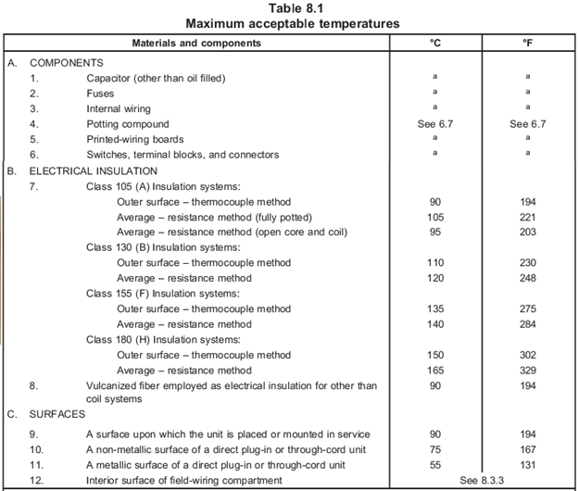
8 Thử nghiệm tính năng
8.3 Thử nghiệm nhiệt độ
Có 23 nội dung phải xem xét ở mục này

Slide 35
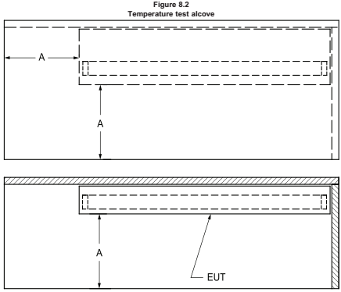
8 Thử nghiệm tính năng
8.4 Phòng thử nghiệm nhiệt độ
Có các qui định cụ thể
Có 3 nội dung phải xem xét ở mục này

Slide 36
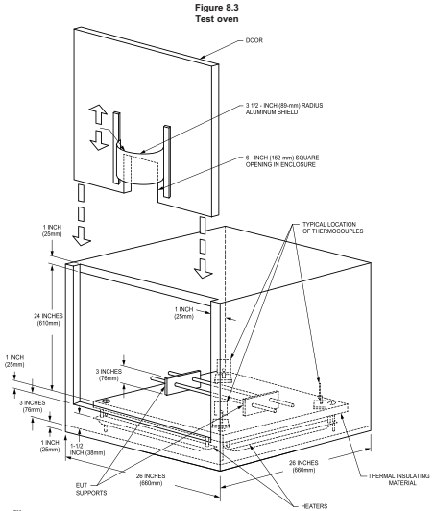
8 Thử nghiệm tính năng
8.5 Lò thử nghiệm nhiệt độ
Có 4 nội dung phải xem xét ở mục này

Slide 37
8 Thử nghiệm tính năng
8.6 Thử nghiệm điện áp đánh thủng điện môi
Thiết bị phải chịu được trong một phút, mà không bị đánh thủng, điện áp thử nghiệm quy định tại bảng 8.3, sử dụng các thiết bị thử nghiệm quy định tại 8.4.2 với V là điện áp AC (rms) tối đa giữa các phần được thử nghiệm. Nếu có dòng rò điện dung vượt quá mức, các tụ điện được phép loại bỏ hay thử nghiệm có thể được thực hiện bằng cách sử dụng điện áp DC gấp 1,414 ($\sqrt{2})$ lần điện áp AC

Slide 38
8 Thử nghiệm tính năng
8.7 Các thử nghiệm bất thường
Có các quy định rất cụ thể về điều kiện và thông số thử nghiệm
Có 4 nội dung với nhiều đầu mục phải xem xét ở mục này

Slide 39
8 Thử nghiệm tính năng
8.8 Thử nghiệm đo mạch giới hạn công suất
Thử nghiệm này sẽ được sử dụng để xác định xem công suất có sẵn sàng cho một mạch thử trong điều kiện tải bất kỳ, bao gồm cả ngắn mạch, được đo sau một phút hoạt động vượt quá giới hạn quy định.
Có các quy định rất cụ thể về thử nghiệm này
Có 7 nội dung phải xem xét ở mục này

Slide 40
8 Thử nghiệm tính năng
8.9 Thử nghiệm đo dòng điện rò
Có các quy định rất cụ thể về thử nghiệm này
Có 7 nội dung phải xem xét ở mục này

Slide 41
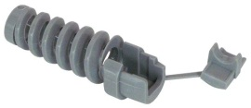
8 Thử nghiệm tính năng
8.10 Thử nghiệm giảm nhẹ sức căng và chống đẩy ngược dây nguồn
Dây nguồn mềm dựa trên cơ chế giảm căng để hạn chế ứng suất đối với các kết nối nội bộ, phải chịu lực kéo 156 N (35 lbf) được thực hiện trong 1 phút theo hướng vuông góc với mặt phẳng của đầu vào vào thiết bị.
Có các quy định rất cụ thể về thử nghiệm này
Có 3 nội dung phải xem xét ở mục này

Slide 42
8 Thử nghiệm tính năng
8.11 An toàn của các cực ra
8.11.1 Một đầu cực vặn vít gắn dây có một vài ren hoặc độ dày nhỏ hơn yêu cầu ở 7.4.2.3.5, hoặc dùng long đen hãm để tránh tự xoay theo 7.4.2.3.7, sẽ phải chịu 100 chu kỳ lắp, tháo dây dẫn như mô tả trong 8.11.2.
8.11.2 Các dây thích hợp sẽ được đưa vào, và lực (mô-men) xoắn thắt chặt quy định tại Bảng 8.4 được áp dụng trong 10 giây cho các đầu cực. Các đầu cực sau đó được nới lỏng hoàn toàn. Sau 100 chu kỳ, các đầu vít sẽ không bị xoay hoặc có bất kỳ dấu hiệu hư hỏng nào.

Slide 43
8 Thử nghiệm tính năng
8.12 Thử nghiệm chu kỳ nhiệt cho kết nối đâm xuyên lớp cách điện
8.12.1 Sáu mẫu kết nối đâm xuyên lớp cách điện (insulation-piercing connection) phải được lắp ráp với các dây dẫn có kích thước và chủng loại mà chúng được dự định kết nối. Nhiệt độ của các kết nối đầu cực đâm xuyên cách điện được theo dõi liên tục trong 7 giờ khi dòng tải danh định tối đa đang chạy qua. Sau đó các mẫu phải chịu 180 chu kỳ với một tỷ lệ 3-1/2 giờ bật và 1/2 giờ tắt (thời gian chu kỳ tắt có thể được mở rộng để thuận tiện cho phép đo), trong lúc tiếp tục theo dõi nhiệt độ của các kết nối đầu cực đâm xuyên lớp cách điện. Sau chu kỳ cuối cùng, các mẫu được cấp điện trong khoảng thời gian 7 giờ, trong khi vẫn theo dõi nhiệt độ.
8.12.2 Nhiệt độ của các kết nối đầu cực đâm xuyên cách điện trên từng thiết bị LED ở cuối của thử nghiệm không được vượt quá 30°C (54°F) cao hơn so với nhiệt độ đo trên cùng thiết bị sau 7 giờ hoạt động đầu tiên. Nhiệt độ của bất kỳ kết nối đầu cực đâm xuyên lớp cách điện nào cũng không được vượt quá 90°C (194°F) tại bất kỳ thời điểm nào trong quá trình thử nghiệm

Slide 44
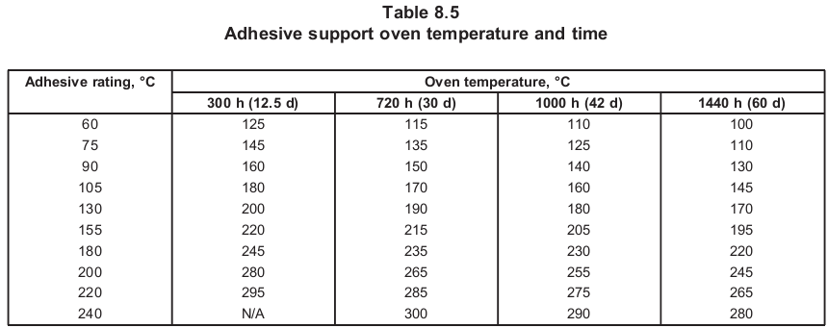
8 Thử nghiệm tính năng
8.13 Thử nghiệm gắn kết bằng keo
8.13.1 Gắn bộ phận này với bộ phận khác bằng keo sẽ phải có đủ độ bền để chịu lực kéo bằng năm lần trọng lượng của bộ phận được hỗ trợ sau khi thực hiện điều kiện được mô tả ở mục 8.13.2

Slide 45
8 Thử nghiệm tính năng
8.13 Thử nghiệm gắn kết bằng keo
8.13.2 Các bộ phận gắn kết bằng keo được giữ ở nhiệt độ 23°C (73,4 ° F) trong 48 giờ. Sau đó, chúng sẽ được đặt trong một lò sấy có không khí tuần hoàn ở nhiệt độ và thời gian quy định ở Bảng 8.5. Nhiệt độ danh định của keo dựa trên các kết quả của thử nghiệm nhiệt độ ở 8.3; thời gian thực hiện điều kiện thử nghiệm liên quan sẽ do thỏa thuận chung của các bên.

Slide 46
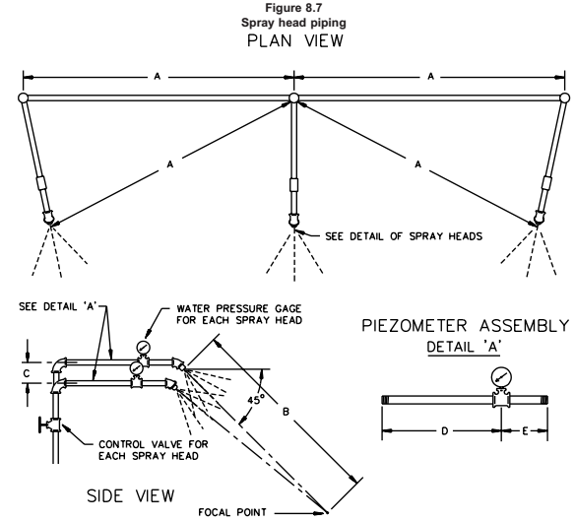
8 Thử nghiệm tính năng
8.14 Các thử nghiệm môi trường
8.14.1 Tiếp xúc với độ ẩm
8.14.2 Tiếp xúc với nước
Có 2 nội dung với nhiều đầu mục phải xem xét ở mục này

Slide 47
8 Thử nghiệm tính năng
8.15 Các thử nghiệm độ bền cơ học cho vỏ hộp kim loại
8.15.1 Phần vỏ hộp có độ mỏng hơn yêu cầu trong Bảng 6.1 phải chịu hai thử nghiệm liên tiếp được mô tả ở 8.15.2 và 8.15.3:
a) Không có sự biến dạng vĩnh viễn đến mức các khoảng cách bị giảm xuống dưới giá trị quy định ở mục 7.8,
b) Không có sự biến dạng tức thời dẫn đến sự tiếp xúc với các bộ phận có điện ngoài những bộ phận kết nối với mạch Class 2 hoặc LVLE, và
c) Không có sự phát triển của các lỗ hở (opening) làm phơi lộ các phần có liên quan đến nguy cơ bị điện giật hoặc bị thương. Bất kỳ các lỗ hở nào xuất hiện do việc thử nghiệm sẽ được đánh giá theo các yêu cầu về khả năng tiếp cận ở 7.2.

Slide 48
8 Thử nghiệm tính năng
8.15 Các thử nghiệm độ bền cơ học cho vỏ hộp kim loại
8.15.2 Phần hộp phải chịu lực 111 N (lbf 25) trong 1 phút. Lực được tạo nên bằng bán cầu thép đường kính 12,7 mm (1/2 in).
8.15.3 Phần hộp phải chịu tác động một động năng 6.8 J (5 ft-lb). Tác động được tạo nên bởi quả cầu thép nhẵn, cứng đường kính 50,8 mm (2 in) và có khối lượng 535 g (1,18 lb). Quả cầu được để rơi tự do từ trạng thái tĩnh từ khoảng cách thẳng đứng 1,29 m (51inch).
Cách tính động năng: $W=\frac{m.v^{2}}{2}$ , $=v_{0}+a.t$ , s = v₀t + (at²)/2, $t=\sqrt{\frac{2.s}{a}}$, $W=\frac{m.{\left(g.\sqrt{\frac{2.h}{g}}\right)}^{2}}{2}=6,8J$ , (v₀ = 0, a = 9,8 m/s², m = 539g = 0,539 kg). Thay vào tìm m hoặc h.

Slide 49
8 Thử nghiệm tính năng
8.16 Xác định điện áp thấp, tình trạng mạch hạn chế năng lượng
8.16.1 Khi đánh giá theo 8.16.2 - 8.16.4, một mạch được được coi là điện áp thấp, hạn chế điện năng khi, một phút sau khi hoạt động, nguồn cấp điện của nó không vượt quá:
a) 8 amps đối với điện áp lên tới 42,4 V AC đỉnh hoặc 30 V dc, hoặc
b) 150/VA đối với điện áp giữa 30-60 V dc
8.16.2 Đầu vào nguồn đánh giá phải được kết nối như trong sản phẩm hoàn chỉnh. Đầu ra mạch được đánh giá sẽ phải được kết nối với một tải điện trở biến đổi. Nếu nguồn được đánh giá có nhiều đầu ra, tất cả các đầu ra khác sẽ phải được hở mạch. Điện áp đầu ra cho mạch được đánh giá đầu tiên sẽ được đo trong các điều kiện hở mạch. Sau đó tải điện trở biến đổi ở đầu ra được thử nghiệm sẽ được điều chỉnh từ hở mạch đến ngắn mạch cho đến khi dòng đạt được 8 A và duy trì trong một phút hoạt động. Nếu 8 A không thể được duy trì trong một phút ở bất kỳ điều kiện tải nào, thử nghiệm này sẽ chấm dứt.
8.16.3 Khi một cầu chì thứ cấp hoặc linh kiện tương tự được sử dụng để hạn chế dòng đầu ra cho mạch được đánh giá, nó sẽ có danh định như được chỉ ra trong Bảng 8.6. Bất kỳ giá trị nào cũng có thể được sử dụng cho cầu chì chính; tuy nhiên, mức dòng đầu ra tối đa phải được duy trì. Nhãn mác cầu chì thay thế (điện áp và dòng danh định) sẽ phải được ghi ở vị trí cầu chì được lắp để hạn chế mức dòng điện đầu ra theo 9.3.2
8.16.4 Khi một trở kháng cố định hoặc mạng điều chỉnh được sử dụng để giới hạn điện áp và/hoặc dòng điện, nó sẽ phải giới hạn điện áp và dòng điện một cách phù hợp trong bất kỳ tình trạng lỗi của một thành phần đơn lẻ nào.

Slide 50
8 Thử nghiệm tính năng
8.17 Thử nghiệm bảo đảm an toàn
8.17.1 Một lực 44 N (10 lbf) sẽ được áp dụng cho một quả knockout trong 1 phút bằng một trụ có đường kính 6.4 mm (0,25 inch) với một đầu phẳng. Áp lực sẽ được đặt lên bề mặt bên ngoài của knockout, theo hướng vuông góc với mặt phẳng của knockout và tại điểm có thể dẫn đến chuyển động.
8.17.2 knockout phải giữ nguyên tại chỗ, và khe hở không khí giữa đầu ra và khe hở không được vượt quá 1,6 mm (0,063 in) khi đo, sau khi lực đã được gỡ bỏ

Slide 51
9. Nhãn mác
9.1 Tổng quát
9.1.1 Thiết bị dự định sẽ được sử dụng trong một ứng dụng được xác định bởi một trong các tiêu chuẩn quy định tại 1.3 sẽ phải tuân thủ các yêu cầu ghi nhãn mác của tiêu chuẩn đó. Nếu một ứng dụng sử dụng cuối cùng không quy định hoặc xác định, hoặc nếu kết cấu hoặc tính năng liên quan đến ghi nhãn mác của thiết bị không được đề cập bởi tiêu chuẩn xác định, thiết bị sẽ tuân theo các yêu cầu ghi nhãn mác của phần này.
9.1.2 Nhãn mác (đề can) sẽ phải dễ đọc, với chữ tối thiểu 1,6 mm (0,062 in) và sử dụng một hoặc nhiều hơn các phương pháp sau đây:
a) Chữ trên đề can dán,
b) Chữ sơn khuôn tô,
c) Chữ mực in dấu bằng máy,
d) Chữ mực in dấu bằng tay
e) Chữ in không thể tẩy xóa được,
f) Chữ in dấu bằng Die, hoặc
g) Chữ nổi hoặc chìm được đúc, hoặc đúc khuôn, phần nổi lên hoặc lõm tối thiểu là 0,010 in (0,25 mm) theo chiều sâu.
h) Chữ khắc,
i) Chữ in phun,
j) Khắc laser, hoặc
k) In lụa và in chuyển.

Slide 52
9. Nhãn mác
9.1 Tổng quát
9.1.3 Các nhãn mác dán và nhãn mác hiệu loại vĩnh viễn được gắn chặt bằng keo sẽ phải tuân thủ các “Tiêu chuẩn cho Ghi nhãn mác và Hệ thống nhãn mác mác, UL 969”, và phù hợp với vật liệu bề mặt cần gắn và nhiệt độ liên quan cũng như môi trường mà nó sẽ phải chịu đựng.

Slide 53
9. Nhãn mác
9.2 Nhận dạng và các định mức
9.2.1 Tất cả các thiết bị phải có các thông tin nhãn mác sau đây:
a) Tên công ty,
b) Mẫu (model) thiết kế,
c) Xác định nhà máy hoặc mã số cho bất kỳ bộ phận nào được sản xuất hoặc lắp ráp tại nhiều nhà máy và, và
d) Ngày sản xuất.
9.2.2 Nguồn điện tích hợp với một bộ điều khiển hoặc mảng LED hoặc cả hai sẽ phải được cung cấp với những ghi nhãn mác từ (a) đến (c) dưới đây. Nguồn điện được đóng gói tách biệt với bộ điều khiển hoặc mảng LED hoặc cả hai phải được cung cấp với những ghi nhãn mác từ (a) đến (d):
a) Phù hợp môi trường (vị trí khô, ẩm, hoặc ướt),
b) Điện áp đầu vào,
c) Dòng điện đầu vào và hệ số công suất, hoặc công suất đầu vào, và
d) Điện áp và dòng điện đầu ra (hoặc công suất).
9.2.3 Từng đầu ra của nguồn điện hoặc bộ điều khiển dự định cấp điện cho mạch Class 2 sẽ phải tuân theo 7.12 và được ghi nhãn mác "Class 2."

Slide 54
9. Nhãn mác
9.2 Nhận dạng và các định mức
9.2.4 Bộ điều khiển LED sẽ phải được đặc trưng bằng những thông tin sau đây:
a) Phù hợp môi trường (vị trí khô, ẩm, hoặc ướt),
b) Các hạn chế đầu vào (nói cách khác, đầu vào chỉ là class 2), nếu được áp dụng,
c) Điện áp đầu vào,
d) Dòng điện hoặc công suất đầu vào, và
e) Điện áp và dòng điện đầu ra (hoặc công suất) danh định.
Sơ đồ hệ thống dây điện (đi dây) và bất kỳ thông tin bổ sung cần thiết nào cho kết nối thích hợp của bộ điều khiển LED với các tải LED dự định cũng sẽ phải được cung cấp cùng với bộ điều khiển. Điều này có thể ở hướng dẫn riêng.
9.2.5 Mảng, mô-đun, hoặc gói LED sẽ phải được ghi nhãn mác với những thông tin sau đây:
a) Phù hợp môi trường (vị trí khô, ẩm, hoặc ướt),
b) Các hạn chế đầu vào (nói cách khác, đầu vào chỉ là class 2), nếu được áp dụng,
c) Điện áp đầu vào định mức:
1) Đối với điện áp không đổi: điện áp, bản chất nguồn (AC hay DC), công suất (W) và tần số.
2) Đối với dòng điện không đổi: dòng điện, bản chất nguồn (AC hay DC), công suất (W) và tần số

Slide 55
9. Nhãn mác
9.3 Ghi nhãn mác liên quan đến kết cấu
Có các tiêu chuẩn liên quan đến ghi nhãn kết cấu
Có 5 nội dung phải xem xét ở mục này

